Slide 1

UBND QUẬN LONG BIÊN
TRƯỜNG MẦM NON HOA MỘC LAN
Làm quen văn học: Thơ ong và bướm.
Lứa tuổi:4-5 tuổi

Slide 2
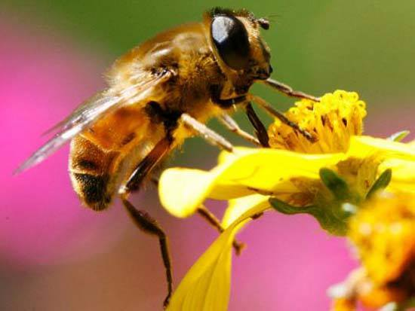
Hoạt động 1: Ổn định tổ chức – Gây hứng thú
Câu đố
“Con gì nho nhỏ
Lưng nó uốn cong
Bay khắp cánh đồng
Kiếm hoa làm mật?”

Slide 3
Hoạt động 2: Nội dung

Slide 4
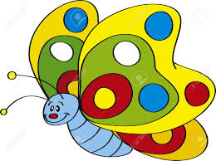

Lần 1: Đọc diễn cảm
Con bướm trắng
Lượn vườn hồng
Gặp con ong
Đang bay vội
Bướm liền gọi
Rủ đi chơi
Ong trả lời
Tôi còn bận
Mẹ tôi dặn
Việc chưa xong
Đi chơi rong
Mẹ không thích.

Slide 5
Lần 2: Đọc diễn cảm kết hợp với palworld.

Slide 6
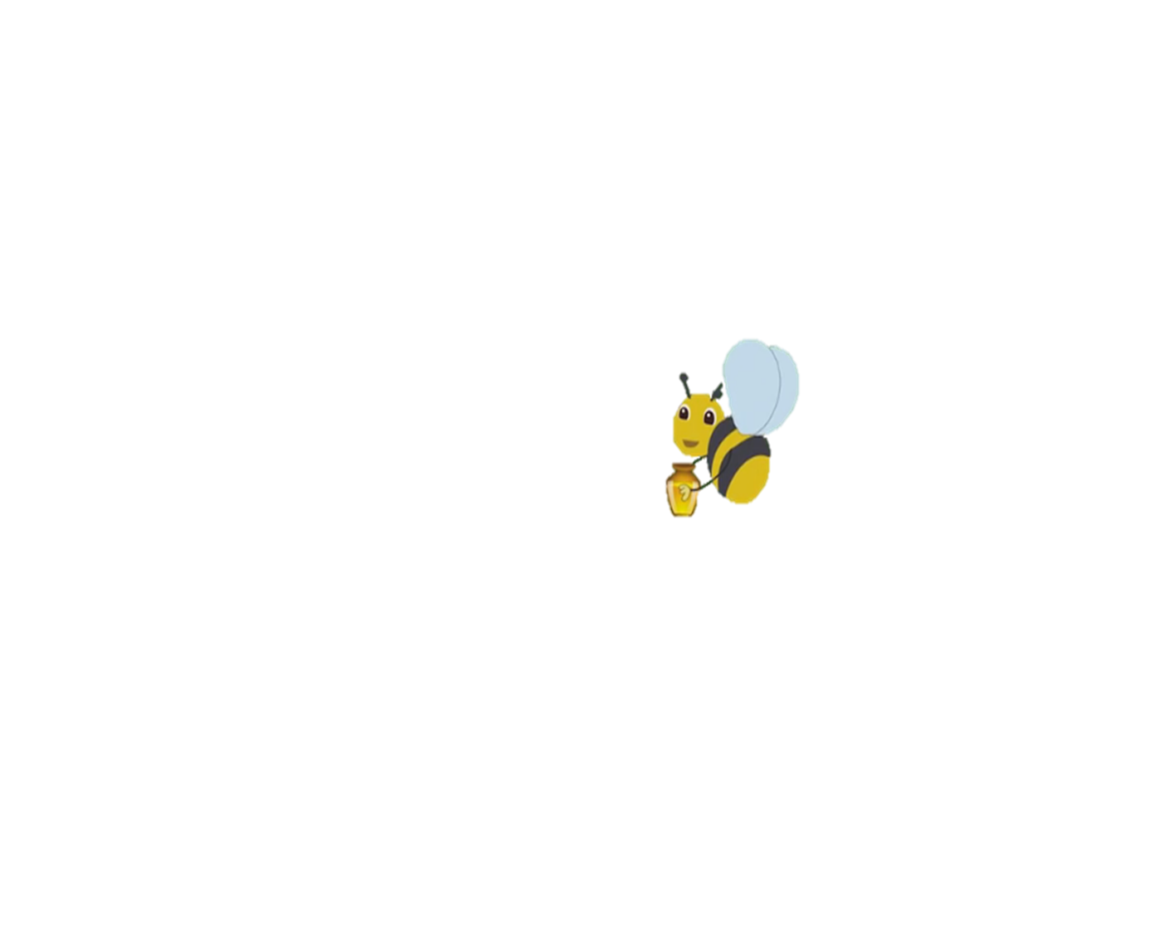
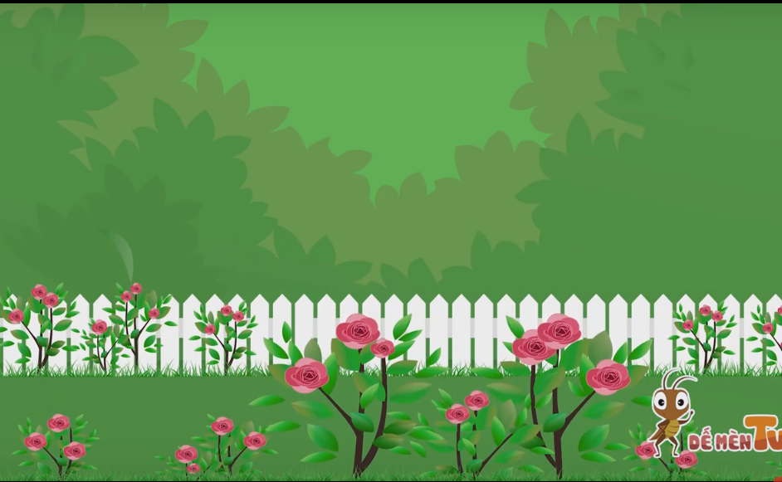
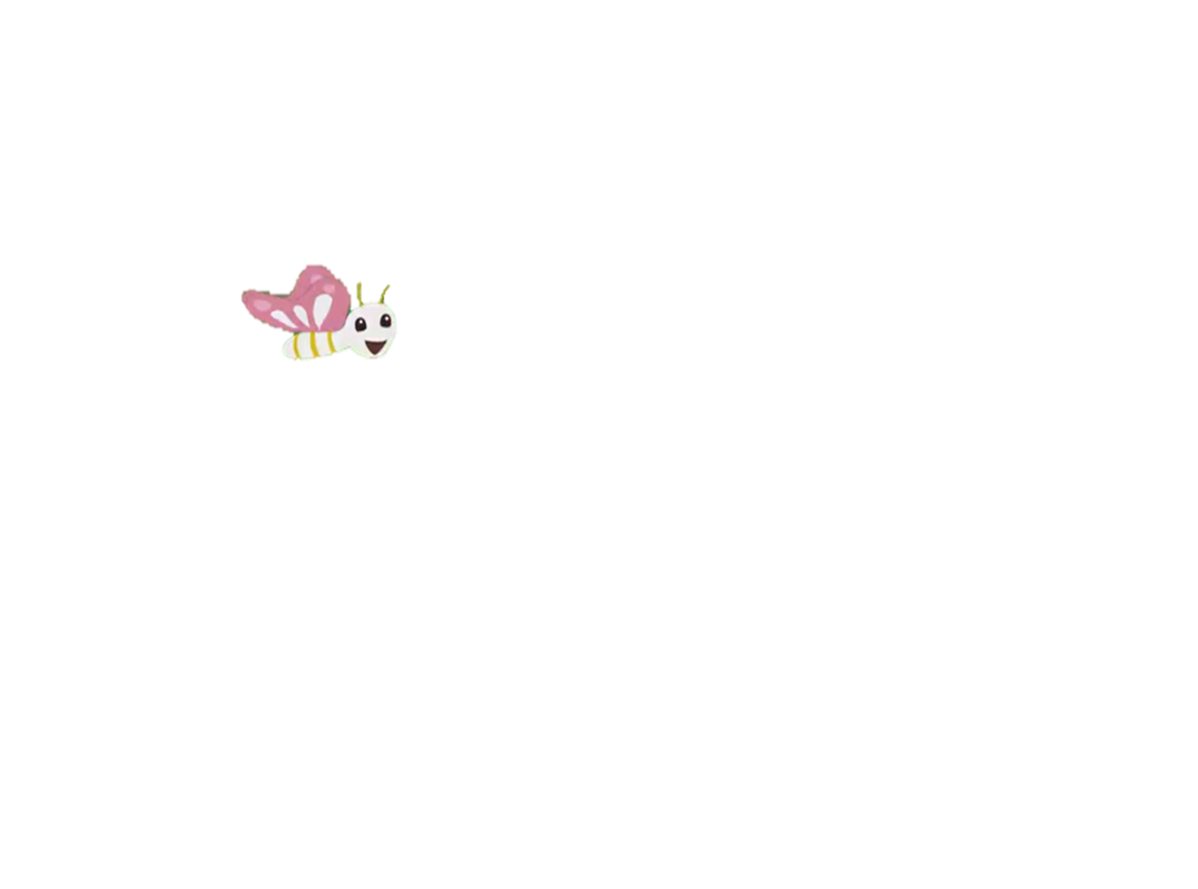
Ong và Bướm

Slide 7
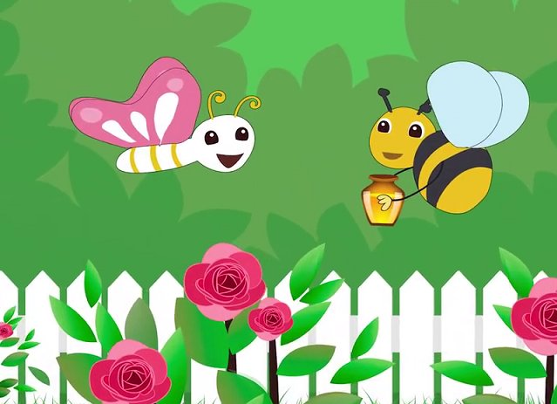
Đàm thoại
Câu hỏi
Bài thơ có tên là gì?

Slide 8
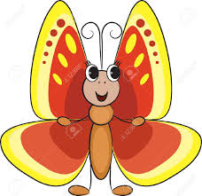
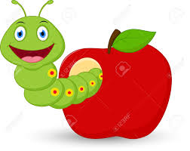
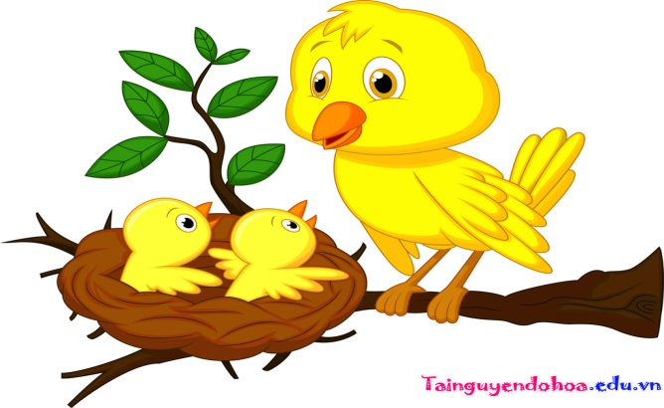
Câu hỏi
Bài thơ nói về con vật gì?

Slide 9
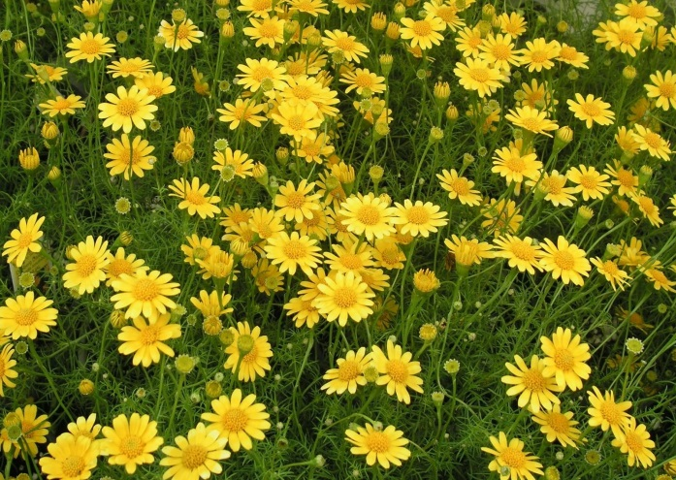
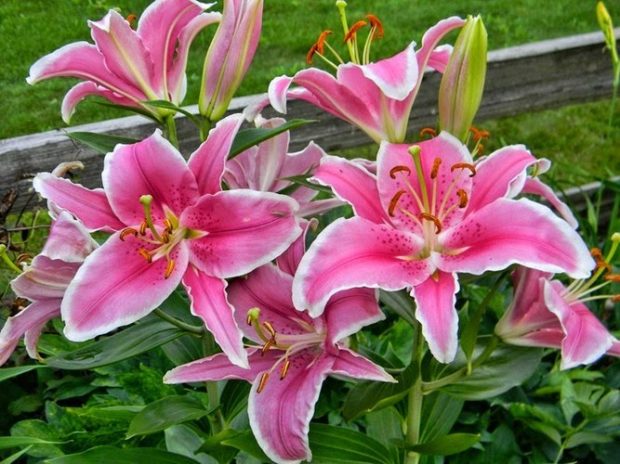
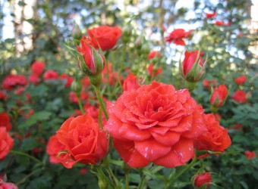
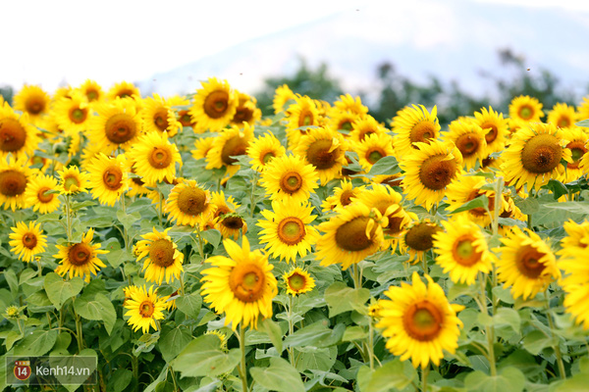
Câu hỏi
Bạn nào giỏi cho cô biết Bướm trắng đã đi chơi đâu?

Slide 10

Câu hỏi
Bướm trắng đã gặp ai nhỉ?
5
4
3
2
1
0

Slide 11
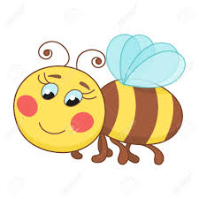

Câu hỏi
Ong đã trả lời Bướm như thế nào?

Slide 12
Dạy trẻ đọc thơ
Con bướm trắng
Lượn vườn hồng
Gặp con ong
Đang bay vội
Bướm liền gọi
Rủ đi chơi
Ong trả lời
Tôi còn bận
Mẹ tôi dặn
Việc chưa xong
Đi chơi rong
Mẹ không thích.

Slide 13
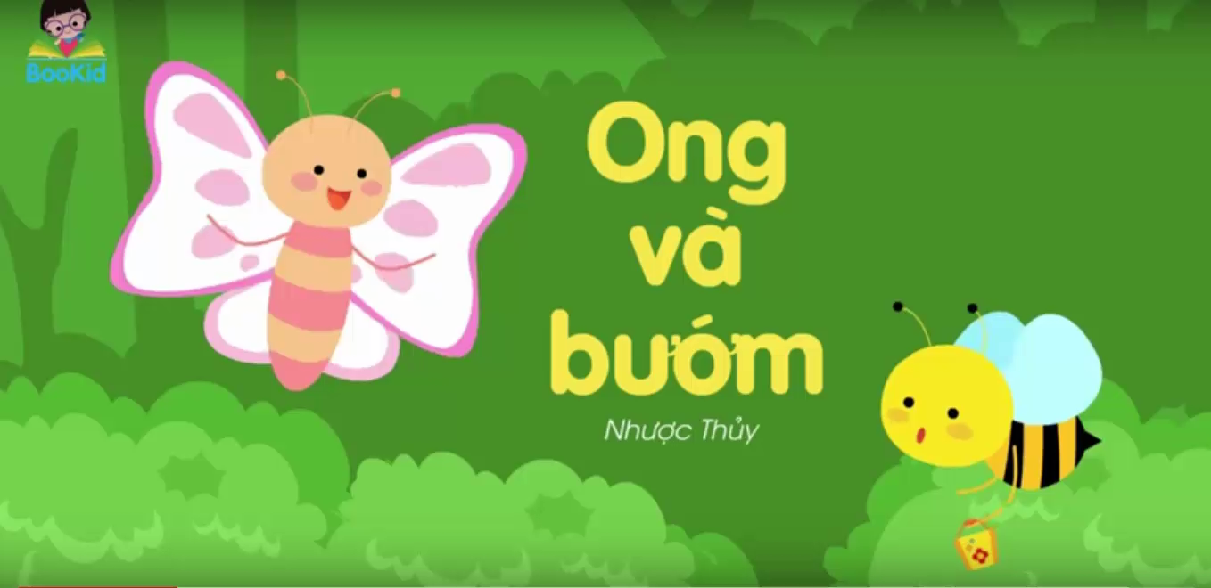
Lần 3: Xem video

Slide 14
Thanks for watching !!!

